Slide 1
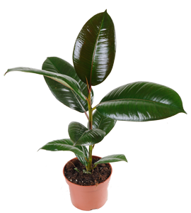
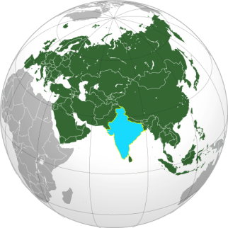
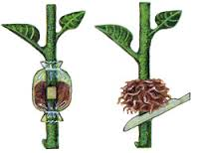
Индия
Фикус

Slide 2
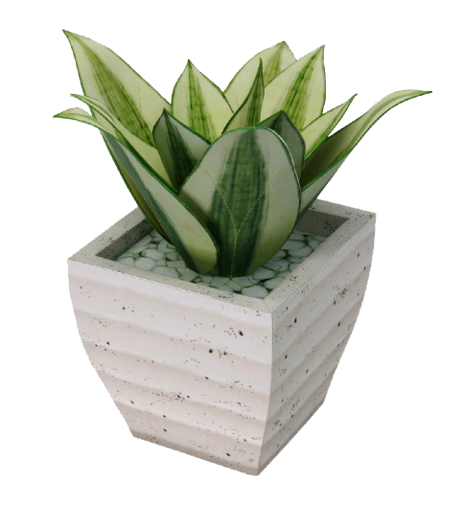
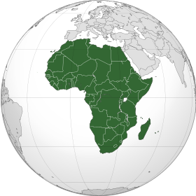
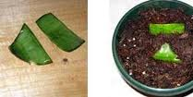
Африка
Сансевьера

Slide 3
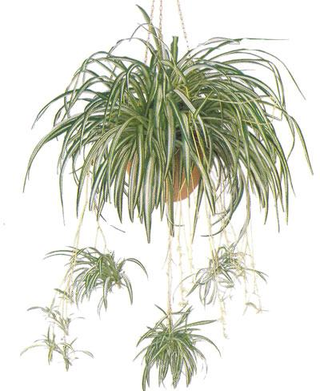
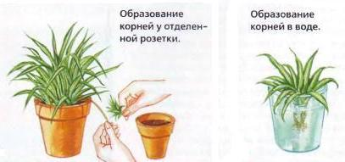
Африка
Хлорофитум

Slide 4
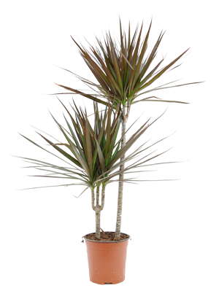
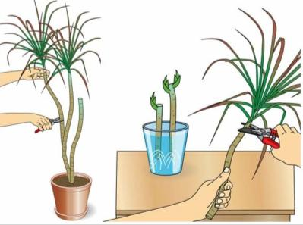
Африка
Драцена

Slide 5
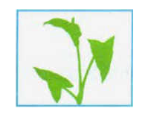
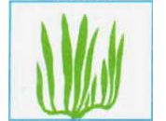
Калла
Сансевьера
Гиппеаструм
Кактус

Slide 6
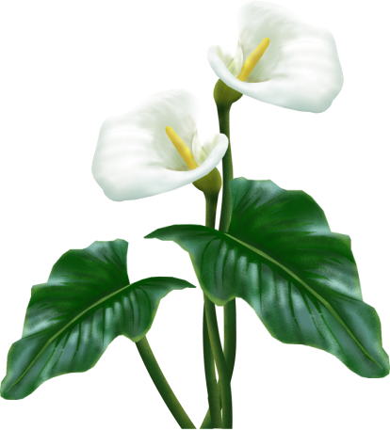
Угадай растение
Это растение имеет красивые цветки с желтыми пестиками, гладкие листья.
Этот цветок похож на белокрыльник болотный .
Второе название каллы – комнатный белокрыльник.
Калла родом из Африки.
Калла

Slide 7
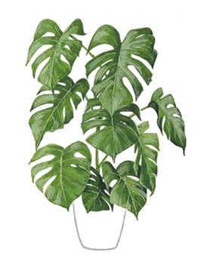
Монстера – это мощная лиана из тропических лесов Южной Америки.
У неё большие листья с вырезами.
Название произошло от слова «монстр» – чудовище .
У неё длинные воздушные корни.
Монстера

Slide 8
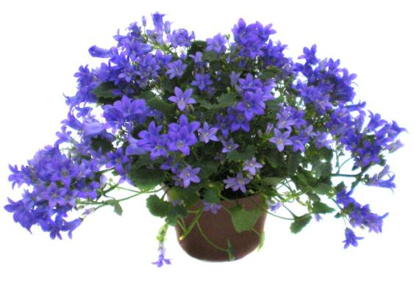
У колокольчика много цветков.
Стебли длинные и свисающие, листья мелкие.
Чаще всего колокольчики голубо-го и фиолетового цвета.
Родина этого растения – Италия.
Колокольчик

Slide 9
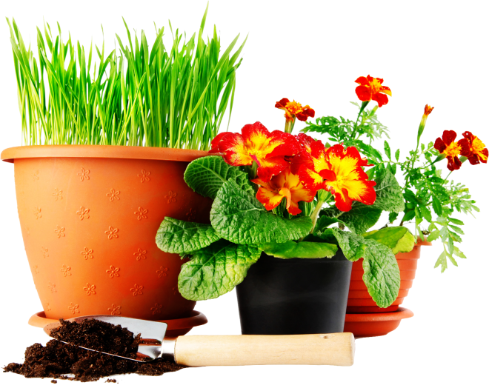

Slide 10
Учитывать отношение растения к свету
Поливать водой комнатной температуры
Почва должна быть слегка влажной
Лейку при поливе держать низко над горшком
Рыхлить только на поверхности и по краю горшка (очень аккуратно, чтобы не повредить корни)
Крупные гладкие листья очищать от пыли

Slide 11
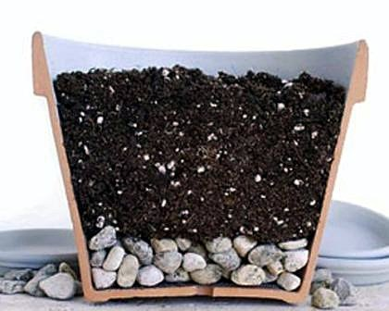
Дренаж

Slide 12
Цель работы:
Оборудование:
Ход работы:
Оценка выполненной работы:
Уход за растением
Палочки, опрыскиватель, тряпочка, вода
Рыхлили землю, опрыскивали, протирали листья, поливали
Растения получили уход

Slide 13
